Slide 1


Онлайн-образование

Slide 2
Меня хорошо видно && слышно?
Ставьте , если все хорошо
Напишите в чат, если есть проблемы
+

Slide 3

Защита проекта
Тема:
Организация L2VPN с использованием EVPN VXLAN
фото
Фотиев Владислав
Системный аналитик
«С-Терра СиЭсПи»

Slide 4

Цели проекта
Провести сравнительную характеристику технологий OpenVPN и EVPN VXLAN в качестве использования в роли L2VPN
1
Проверить возможность интегрирования технологии EVPN VXLAN в операционные системы на базе Debian при помощи пакета FRR.
Проверить, работает ли технология auto-discovery, позволяющая автоматически находить маршрутизаторы, через которые организован L2VPN при помощи пртокола mBGP.
2
3
При удачной попытке интегрирования EVPN VXLAN попробовать реализовать технологию EVPN MULTIHOMING и провести аппаратное тестирование пропускной способности технологии.

Slide 5
Что планировалось
1
Это была хорошая возможность вспомнить о маршрутизации и попробовать использование тех протоколов, которые ни разу не были затронуты.
Выделение фигурой/маркером инфы
2
До этого было поверхностное понимание о работе multicast-трафика. Сейчас всё стало немного понятнее.
3
Выполнение проекта заняло не очень много времени, так как я примерно представлял, что мне придётся интегрировать и по какой причине я иду на данный курс.

Slide 6
Что получилось
Получилось организовать L2VPN связность между маршрутизаторами. Фрейм приходит на LAN-интерфейс маршрутизатора, далее, инкапсулируется в VXLAN, в UDP, а UDP, в свою очередь, инкапсулируется в ESP. Шифрование происходит при помощи драйвера «С-Терра», по алгоритму шифрования IMIT.

Slide 7
Из интересного
Не удалось поднять EVPN MULTIHOMING – образуются петли (тикет выписан на разработчиков FRR).
Access-листы на шифроваие:
ip access-list extended LIST
permit udp host 10.1.1.1 each eq 4789
permit udp host 10.1.1.1 eq 4789 each
permit tcp host 10.1.1.1 each eq bgp Получилось осуществить замеры пропускной способности на АП «С-Терра Шлюз 7к» (на каждой АП суммарно 24 ядра с учётом hyper-threading) и сравнить OpenVPN и EVPN VXLAN. Тестирование проводилось при помощи SPIRENT (было построено Site-to-Site IPsec-соединение): OpenVPN – 2300 Мбит/c (с учётом оптимизаций, перепривязок прерываний к нулевым ядрам каждого из процессоров) VXLAN – 2000 Мбит/c (оптимизаций проведено не было)

Slide 8
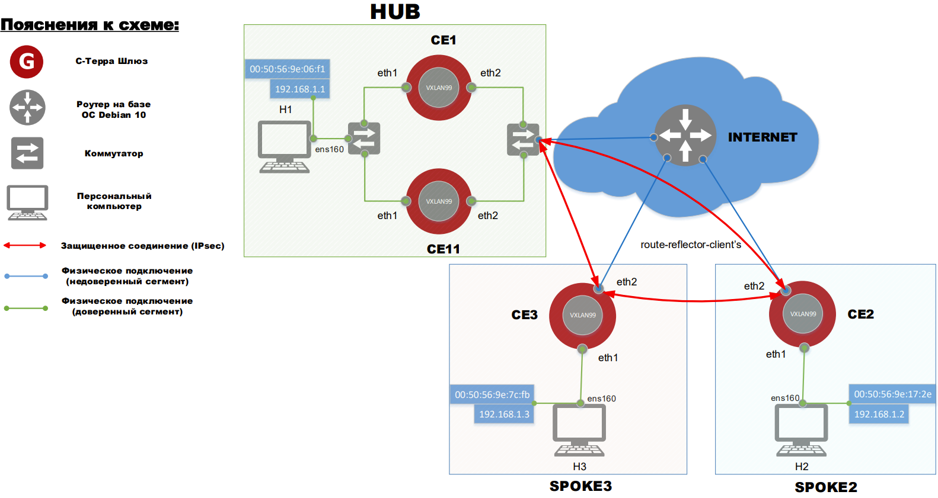
Схема сети

Slide 9
Выводы и планы по развитию
Была проведена сравнительная характеристика технологий L2VPN на основе OpenVPN и EVPN VXLAN
1
Интегрирование EVPN VXLAN в операционную систему Debian прошло успешно.
Технология auto-discovery работает.
2
3
EVPN MULTIHOMING не работает. Замеры пропускной способности показали незначительный проигрыш EVPN VXLAN относительно OpenVPN.

Slide 10

Вывод и планы по развитию
В силу необходимости со стороны заказчиков удобства настройки L2VPN, технология EVPN VXLAN будет интегрирована в продукт. Будет составлено ТЗ, требования по его выполнению и дальнейшее тестирование данной технологии в продуктах «С-Терра».

Slide 11
Спасибо за внимание!
фото
Фотиев Владислав
Системный аналитик
«С-Терра СиЭсПи»

